Slide 1





aumento value® check
Fachschulung
Warum aumento value® check
Was verstehen wir unter Werten?
Warum sind sie so wichtig?
Messung – Identifikation – Maßnahmen – Überprüfung
aumento value® check – für wen?
Ihre Vorteile
Abwicklung
Fitnessstudio für Unternehmen

Slide 2
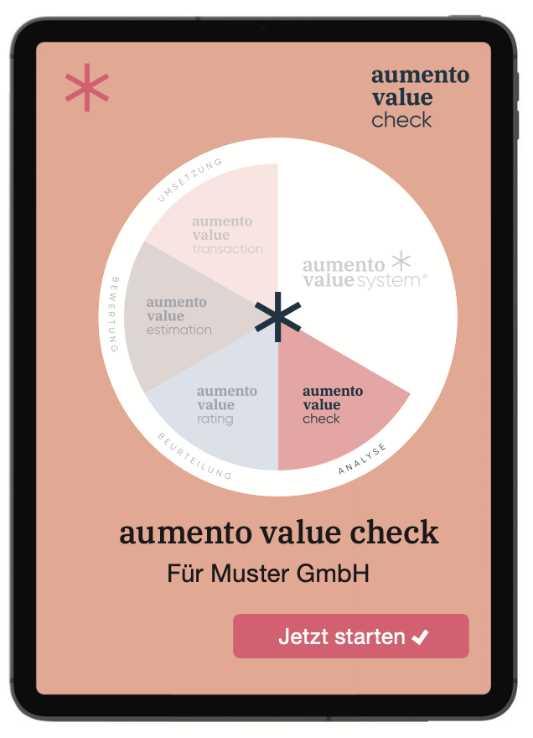

Mit dem aumento value® check werden
anhand qualitativer, also nicht-monetärer Kriterien
die Werte eines Unternehmens identifiziert,
Chancen und Potenziale transparent gemacht und
Ansatzpunkte zu und Hinweise zu deren Hebung und Umsetzung gegeben.
Ziel des aumento value® check ist es, das Unternehmen wertvoller zu machen.
Der aumento value® check ist ein Chancenidentifikator und Wertsteigerer.
aumento value® check

Slide 3
Was verstehen wir unter „Werten“?
Von zentraler Bedeutung sind die Werte, die Teil der Unternehmenskultur eines Unternehmens sind.
Diese Unternehmenskultur
wird durch die Summe der Verhaltensweisen und Einstellungen abgebildet;
spiegelt wider, wie die Zusammenarbeit zwischen Mitarbeitern, Lieferanten und Kunden gestaltet und vor allem gelebt wird.
Die Werte und die Unternehmenskultur sind die „mentale Software“ eines Unternehmens, die ein Gesamtbild des Unternehmens (eben das Image) erzeugen, das auf den Markt ausstrahlt und damit einen erheblichen Einfluss auf den unternehmerischen Erfolg hat.¹
aumento value® check
¹ Vgl. Grass, P. (2017): Werte und Kultur als Faktoren für den Unternehmenserfolg. In: ifaa | Betriebspraxis & Arbeitsforschung 230 | 2017, S. 54.

Slide 4
Was verstehen wir unter „Werten“?
Die Werte eines Unternehmen sind Teil seiner Unternehmenskultur, die neben diesen auch die Summe der Verhaltensweisen und Einstellungen abbildet.
Sie spiegelt wider, wie die Zusammenarbeit zwischen Mitarbeitern, Lieferanten und Kunden gestaltet und gelebt wird.
Die Werte und die Unternehmenskultur sind die „mentale Software“ eines Unternehmens. Sie erzeugen ein Gesamtbild des Unternehmens, das auf den Markt ausstrahlt und damit einen erheblichen Einfluss auf den unternehmerischen Erfolg hat.¹
➙ Die gelebte Wertekultur hat positiven Einfluss auf den Unternehmens-erfolg, v.a. weil sie die Glaubwürdigkeit am Markt (Kreditwürdigkeit) positiv beeinflusst.
aumento value® check
¹ Vgl. Grass, P. (2017): Werte und Kultur als Faktoren für den Unternehmenserfolg. In: ifaa | Betriebspraxis & Arbeitsforschung 230 | 2017, S. 54

Slide 5

Aber warum nehmen wir diese so wichtig?
Gewinnorientierung steht nicht im Gegensatz zu Werten – Unternehmen sind keine „Sozialvereine“.
Ein Unternehmen, das nicht rentabel wirtschaftet, wird auf Dauer keinen Bestand haben.
Eine einseitige Heraushebung des Ziels „maximaler Gewinn“ zu Lasten anderer Werte (siehe López-Effekt) ist langfristig schädlich.
Zentrale Werte Anderer (Mitarbeiter, Lieferanten, Öffentlichkeit, …) bleiben unberücksichtigt und rufen unerwünschte Reaktionen hervor.
Hier sind vor allem managergeführte Organisationen mit ihrem Denken von Vertrag zu Vertrag gefährdet, den kurzfristigen vor den langfristigen Erfolg zu stellen.
aumento value® check
Werte schaffen Werte!

Slide 6
Aber warum nehmen wir diese so wichtig?
Menschen handeln so, als hätten sie es bei einer Firma mit einer realen Person zu tun. Wenn die Firma etwas tut, das ihnen nicht gefällt, dann versuchen sie, diese zu bestrafen – insbesondere durch einen Kaufboykott. Sie werden auch anderen davon erzählen.
Die Auswirkungen negativer Mund-zu-Mund-Propaganda brauchen hier wohl nicht ausgeführt zu werden! Sie werden insbesondere durch diverse Bewertungsportale im Internet noch verstärkt.
Ob es den Unternehmen gefällt oder nicht, sie werden in steigendem Maße als moralische Akteure betrachtet.
aumento value® check
Werte schaffen Werte!

Slide 7
Aber warum nehmen wir diese so wichtig?
Kunden (B2B und B2C) schätzen Geschäftspartner,
die verlässlich sind,
die für etwas (ein)stehen,
die Handschlagqualität haben.
Sie wenden sich von denjenigen ab,
bei denen sie sich schlecht behandelt und
manipuliert fühlen.
Und das bei der ersten Gelegenheit, die sich dazu bietet.
Niemand ist gern Kunde oder arbeitet für oder mit jemandem, den er für unehrlich oder schlecht (nicht nur im moralischen Sinne) hält.
➙ Mit anderen Worten: Werte schaffen Werte!
aumento value® check
Werte schaffen Werte!

Slide 8

Daher: Die Unternehmenskultur macht Unternehmen erfolgreich und wertvoll, hat aber auch Einfluss auf die emotionale Seite während einer Transaktion.¹
So weit so gut, aber …
Wie können diese Werte eines Unternehmens gemessen werden?
Wie können Chancen und Wertsteigerung transparent identifiziert werden?
Wie können daraus Maßnahmen abgeleitet werden?
Wie kann der Erfolg dieser Massnahmen überprüft werden?
Anders ausgedrückt: Wie kann dies alles in Zahlen gegossen werden? Wie kann der Wert des Unternehmens (in Euro oder Franken) gesteigert werden?
aumento value® check
Werte schaffen Werte!
¹ Vgl. Grass, P. (2017): Werte und Kultur als Faktoren für den Unternehmenserfolg. In: ifaa | Betriebspraxis & Arbeitsforschung 230 | 2017, S. 54;
Becker, W. et al. (2016): Mergers & Acquisitions im Mittelstand, S. 130 ff.

Slide 9
Der aumento value® check stützt sich nicht auf „manipulierbare“ Finanzkennzahlen.
Die für die Berechnung des aumento value® check nötigen Werte werden von geschulten und lizenzierten Beratern mittels Fragebogens erhoben.
Es werden Antworten zu 109 (102) Fragen in 6 Kategorien ermittelt. Die Kategorien decken die kritischen Bereiche eines Unternehmens ab.
1. Messung
Kategorie |  | Fragen
I | Unternehmen – Struktur und Strategie | 41
II | Finanzen und Compliance | 11
III | Marketing und Vertrieb | 13
IV | Interne Stakeholder – Personal | 17
V | Externe Stakeholder – Kunden und Lieferanten | 6
VI | Transformation und Innovation | 21
Gesamt |  | 109

Slide 10
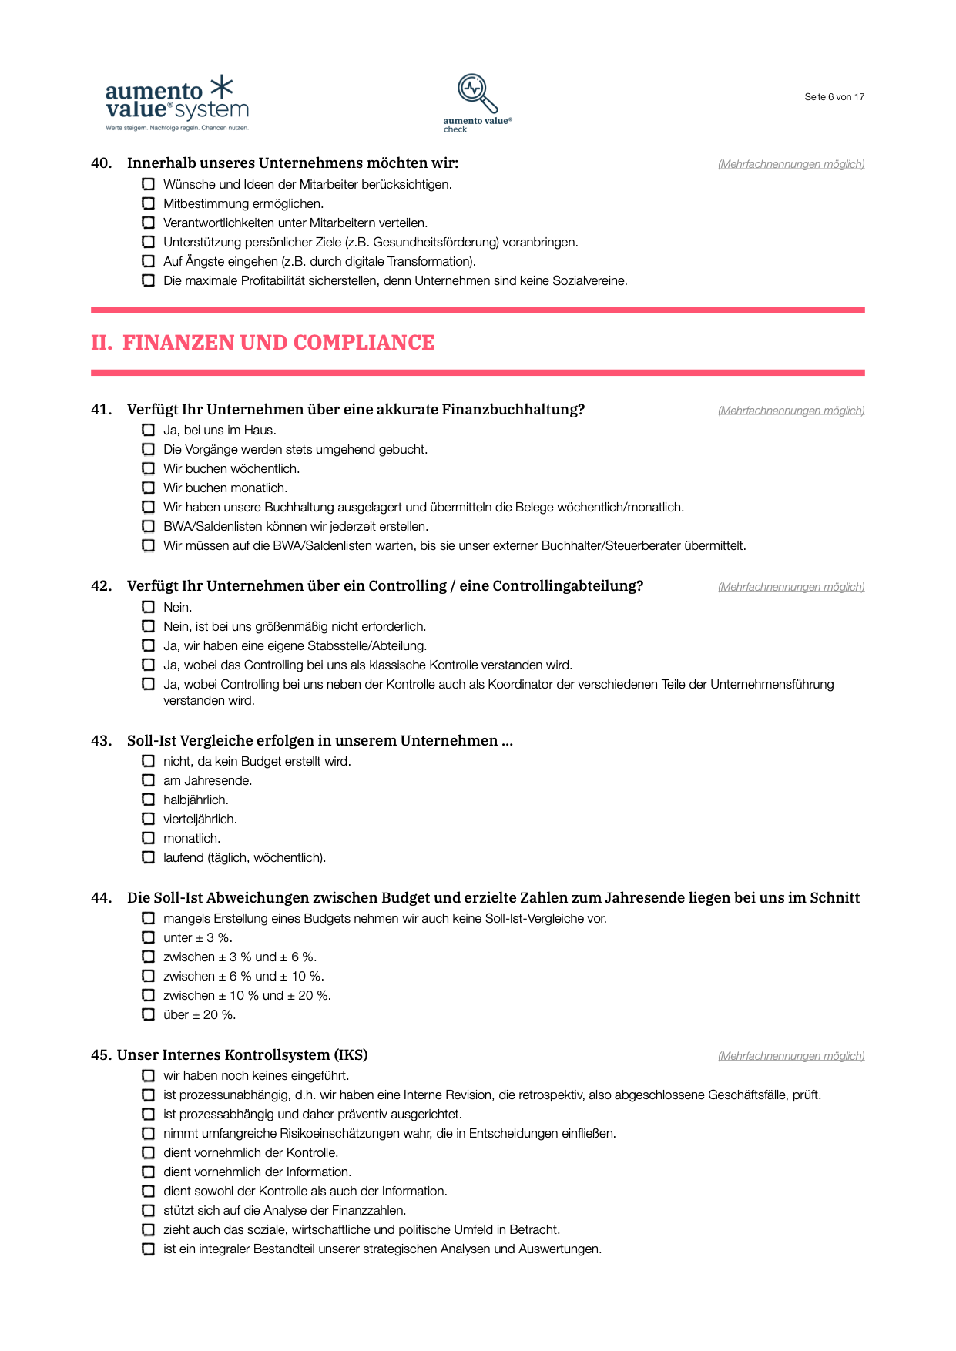
Die Fragen werden ausgewertet und indexiert.
Der indexierte Wert je Frage liegt zwischen 0,10 und 5,00 Punkten.
Aus diesen indexierten Antworten wird ein Score je Kategorie im Bereich von 0,10 bis 10,00 errechnet.
Aus den Kategorie-Scores wird ein Gesamtscore (0,10–10,00) ermittelt.
Visualisierung der Scores
je Kategorie und der Gesamt-Score in Form von stilisierten Tacho-Scheiben.
Netzdiagramm, aus der die Verteilung der Punkte je Frage entnommen werden kann.
Balkendiagramm der Scorebereiche je Kategorie
Infografiken ausgewählter Fragen
verbalisierte Auswertung mit Impulsen für Änderungen
1. Messung

Slide 11
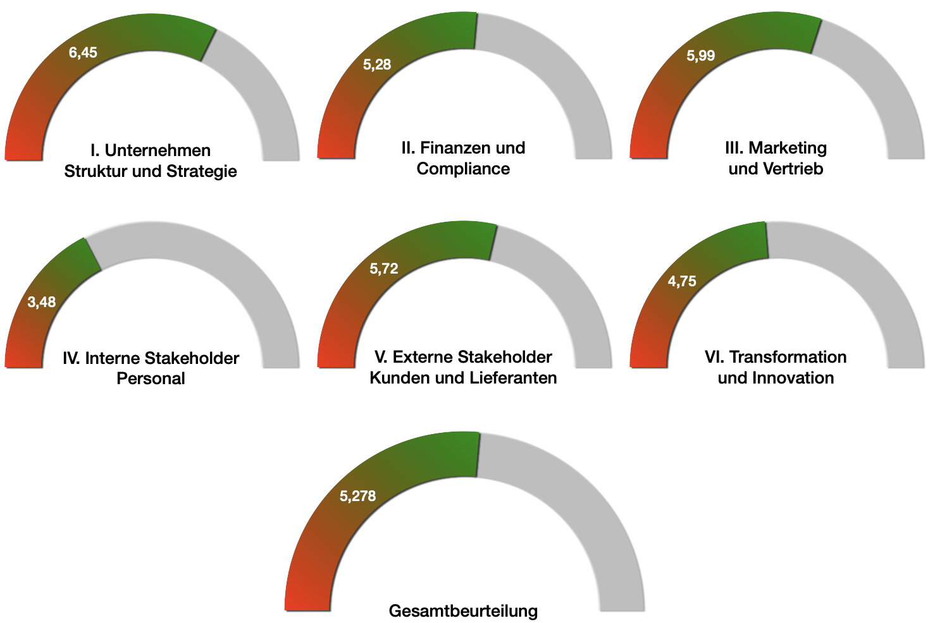
1. Messung
Score-Auswertung

Slide 12
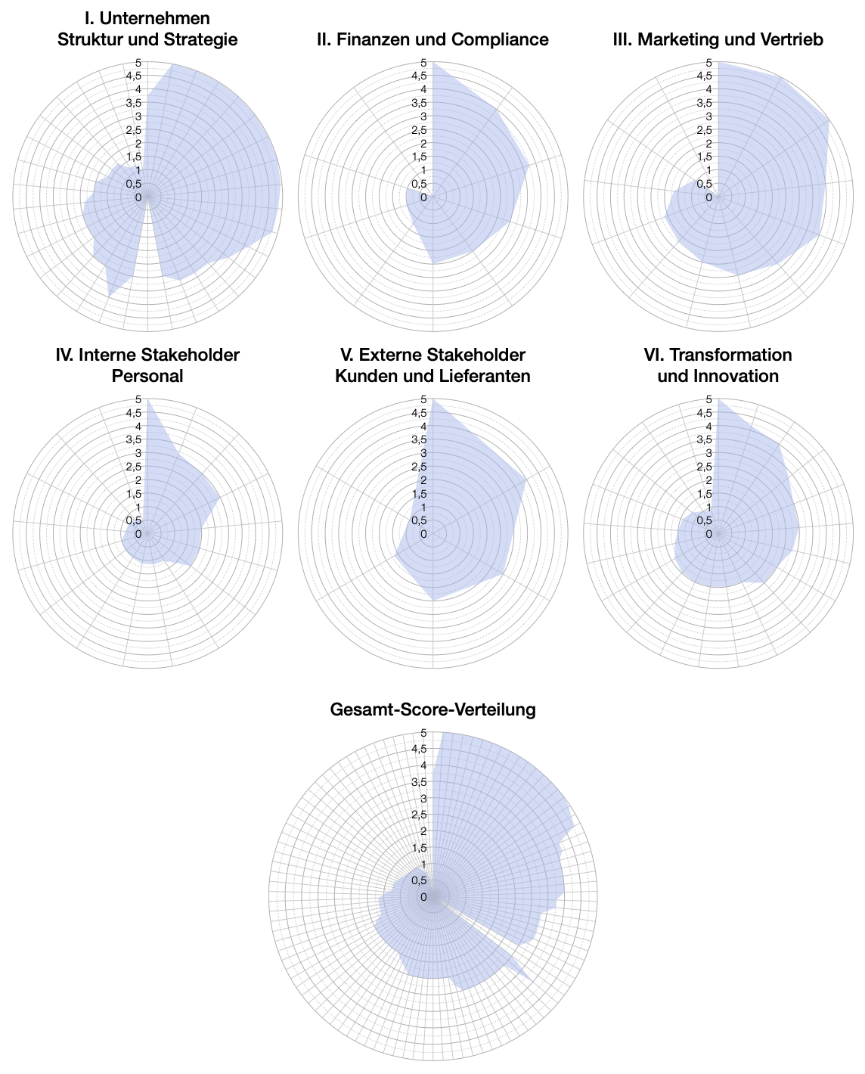
1. Messung
Netzdiagramme

Slide 13
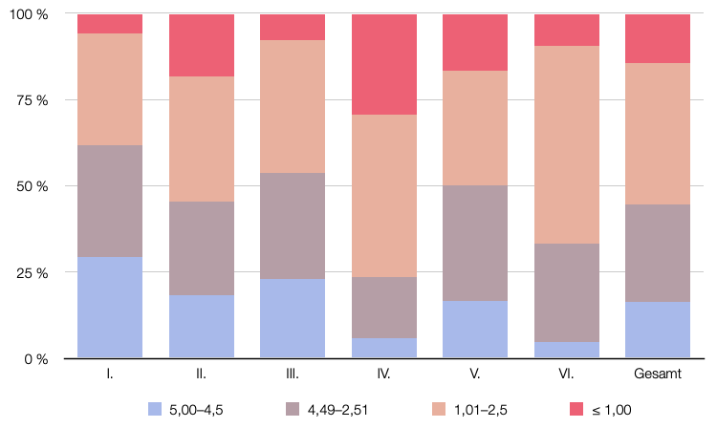
1. Messung
Scorebereiche je Kategorie

Slide 14
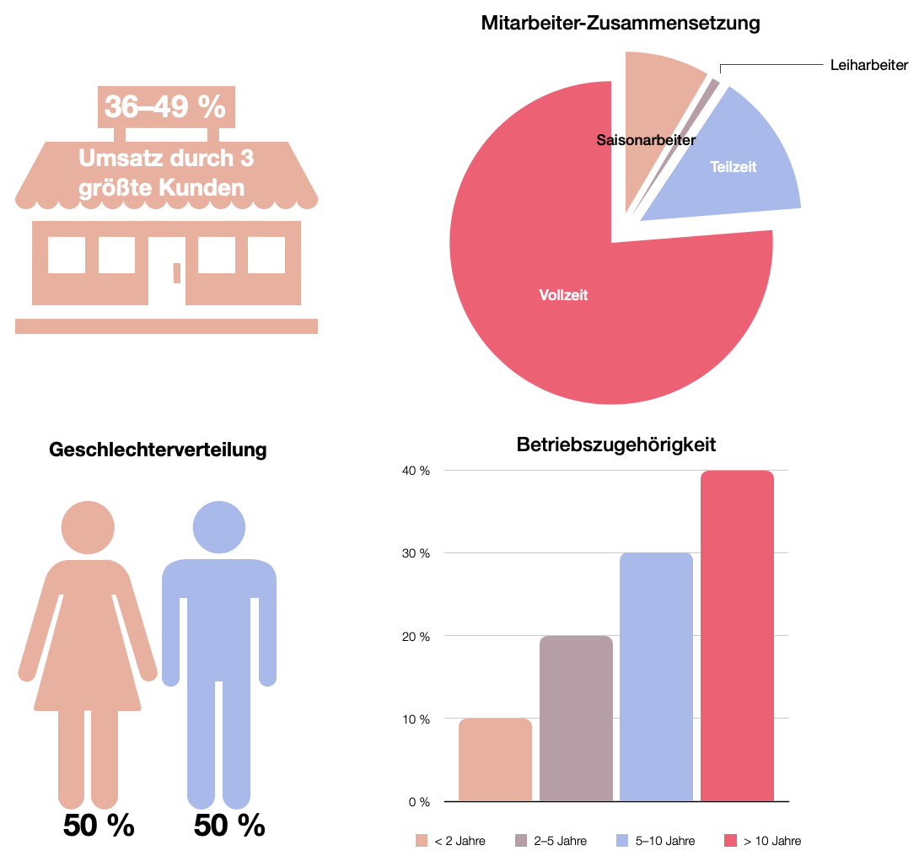
1. Messung
Infografiken ausgewählter Fragen

Slide 15
Die Blickrichtung des aumento value check ist nach vorne gerichtet.
Klassischen Ratings (S&P, Moodys etc.) oder das Scoring der Schufa sind analytisch nach hinten gerichtet und daher weniger geeignet, Chancen und Potenziale zu erkennen. Sie zeigen Versäumtes auf ➙ das ist wie das Steuern eines Autos mit ausschließlichem Blick in den Rückspiegel.
Aufbauend auf den Kategoriescores kann erkannt werden, wo Potenzial vorhanden ist und was es zu verbessern gilt, um die Werte und den Wert des Unternehmens zu steigern.
Im verbalen Teil der Auswertung wird auf die wesentlichen Werttreiber und Werthemmer eingegangen und Vorschläge zur Verbesserung gemacht.
Die Umsetzung ist nicht Teil des Dienstleistungsumfangs!
2. Identifikation

Slide 16
Durch die Erstellung eines in Zahlen gegossenen Scorings sind die Ergebnisse vergleichbar und es können Maßnahmen auf ihren Erfolg hin überprüft werden.
Deshalb ist es ratsam, den aumento value® check jährlich durchzuführen, um den Weg zur Wertsteigerung optimal zu gestalten und auch zu überwachen.
So werden Potenziale und Chancen eines Unternehmens transparent und Maßnahmen zu deren Steigerung überprüfbar gemacht.
Die Umsetzung kann der aumento value® consultant in seiner angestammten Verantwortung übernehmen oder es werden Kompetenzpartner empfohlen.
3. Maßnahmen

Slide 17
Die Überprüfung der gesetzten Maßnahmen kann mittels eines neuerlichen aumento value® check vorgenommen werden.
Daher auch die Empfehlung, ihn jährlich analog zum Jahresabschluss oder zu Nachhaltigkeitsreports durchzuführen.
Damit ist auch eine akkurate Standortbestimmung möglich.
Es entspricht einem Fitnessprogramm und führt Unternehmen zu mehr Werten und zu höheren Profiten.
Daher ist der aumento value® check ideal in der Nachfolgeplanungs-Phase einsetzbar.
Vorteil für den Berater: Es wird ein jahrelanges Vertrauensverhältnis aufgebaut, für die Nachfolgeregelung wird daher kein anderer Berater beauftragt werden.
4. Überprüfung

Slide 18

Neben Unternehmern zur Eigenbestimmung seiner Situation, eignet sich der aumento value® check auch für die Klienten/Kunden folgender Dienstleister:
Unternehmensberater
Sanierungsberater
Insolvenzberater
Strategieberater
Steuerberater
Coaches
Banken
Versicherungsmakler
Vermögensberater
Sie generieren damit einen Mehrwert und erzielen einen neuen Beratungsansatz bei ihren Klienten/Kunden, wodurch sie sich von Mitbewerbern absetzen.
aumento value® check – für wen interessant?

Slide 19


Vorteile für den aumento value® consultant
Sicherheit durch einen verlässlichen Partner
verlässliche und vertrauensvolle Kooperation
durchdachtes systematisches Konzept
Neugeschäft für aumento value® consultants aus den Punkten des Gutachtens
neue und einzigartige Dienstleistung – Erweiterung des
Dienstleistungsportefeuilles
laufendes Einkommen durch jährliche Erstellung
Aufbau einer noch stärkeren Beziehung zu Kunden
Sie helfen Ihren Kunden zur optimalen Nutzung seiner Chancen
umfassende Back-Office-Leistungen – das Gutachten wir von aumento value® system erstellt
Reduzierter „Papierkram“ und weniger Verwaltungsaufwand

Slide 20
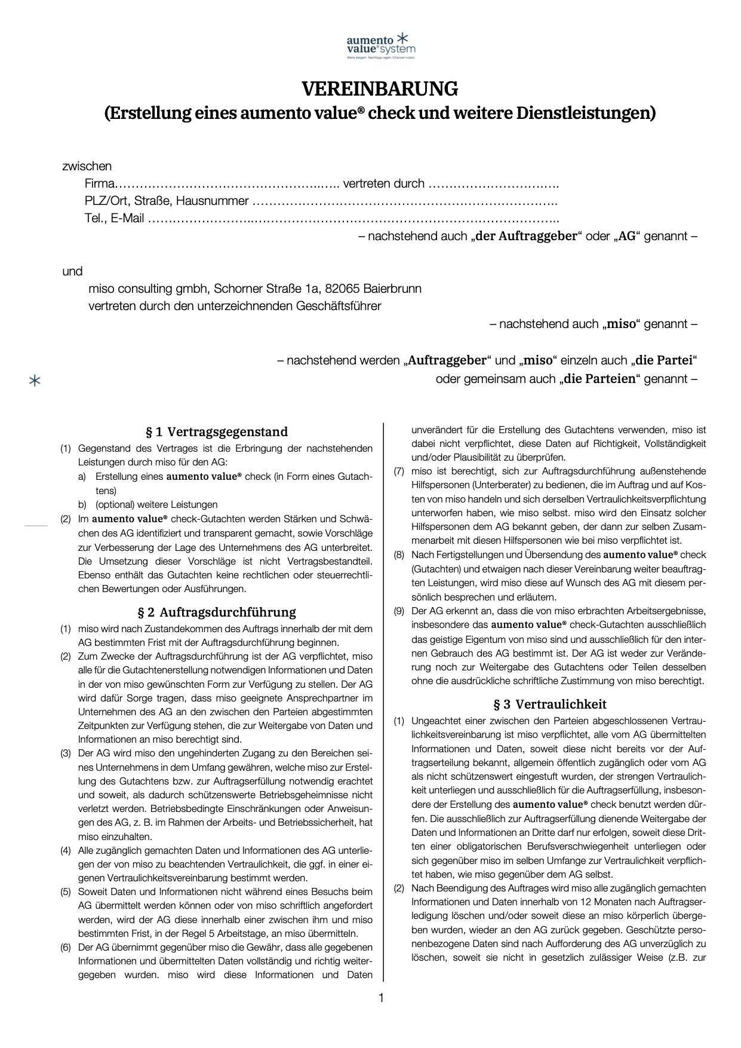
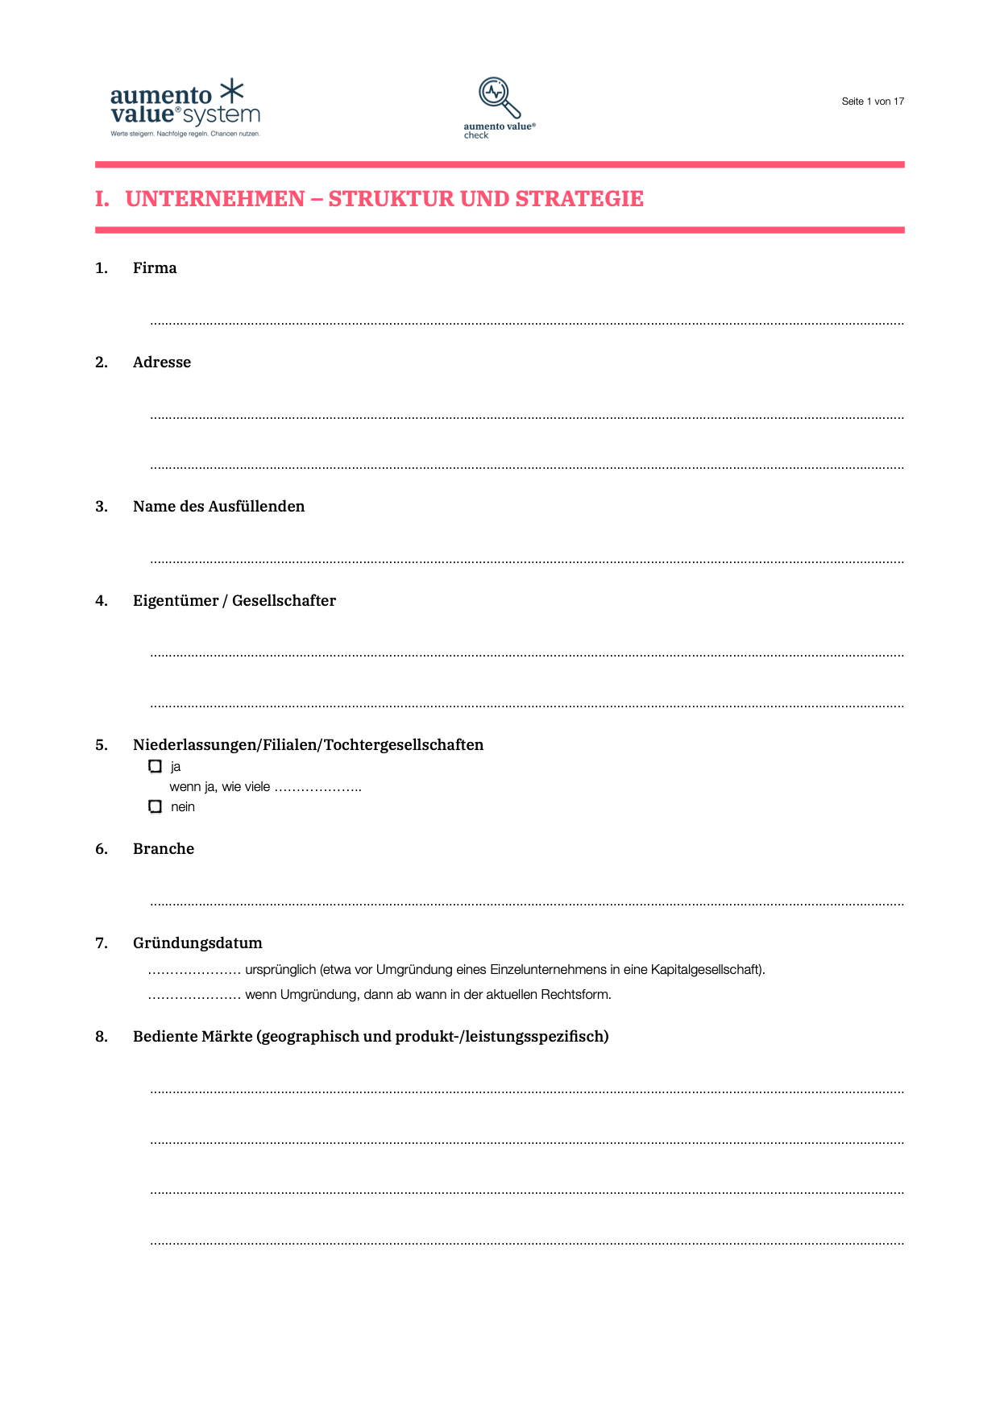
Vorgehensweise
Termin mit Kunden und Aufnahme der Daten – die benötigten Informationen finden Sie im Mustervertrag, den Sie in der aumento value® academy downloaden können.
Vertragserstellung und Retournierung, Gegenzeichnung
Aufnahme der Antworten.

Slide 21
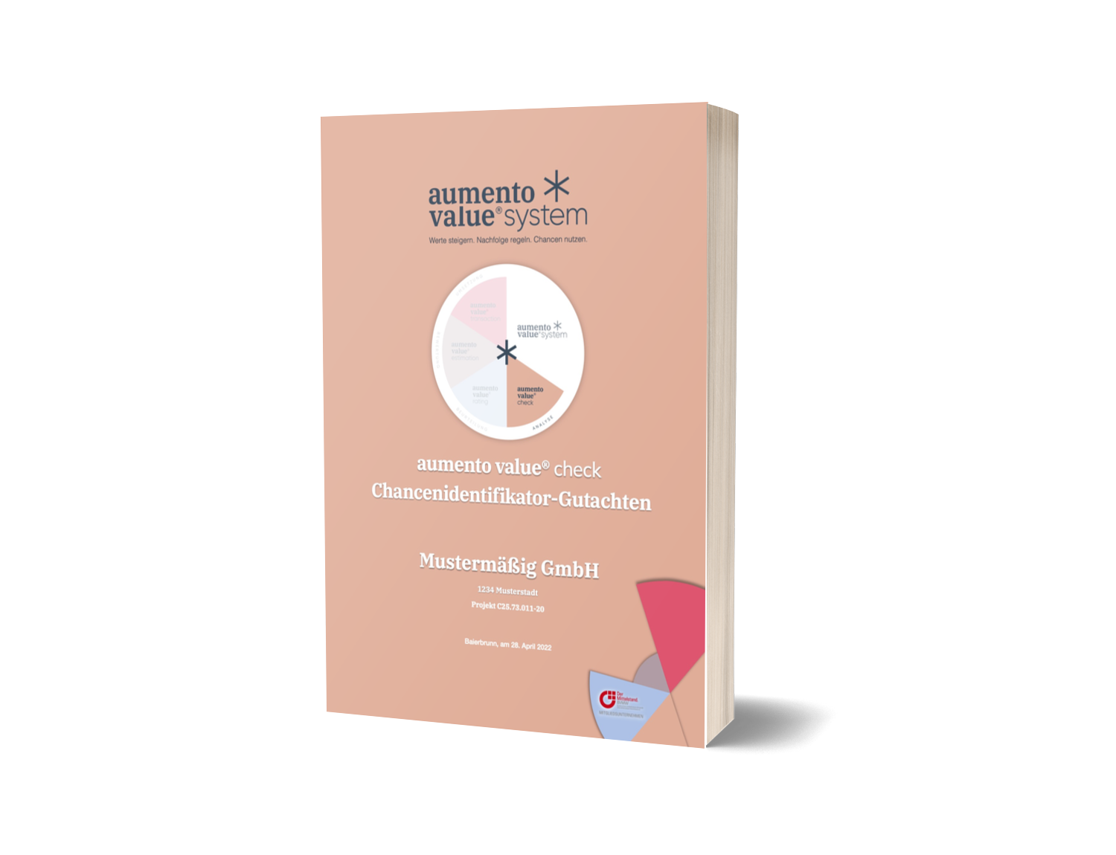
Vorgehensweise
Termin mit Kunden und Aufnahme der Daten – die benötigten Informationen finden Sie im Mustervertrag, den Sie in der aumento value® academy downloaden können.
Vertragserstellung und Gegenzeichnung
Aufnahme der Antworten.
Nachdem wir das Chancenidentifikator-Gutachten erstellt haben, bekommen Sie es übermittelt.
Einige Tage danach ist ein Termin beim Kunden empfehlenswert, um das Gutachten mit ihm durchzugehen und potenziell weiteres Beratungsgeschäft für zu akquirieren.

Slide 22
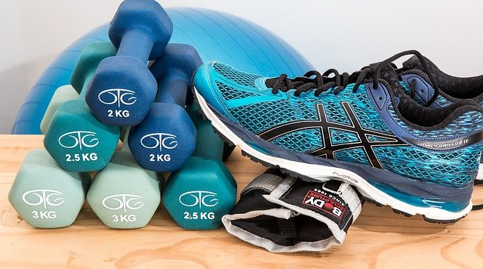
Fitnessprogramm für Unternehmen
Wird der aumento value check in regelmäßigen Abständen durchgeführt – idealerweise jährlich – ist er ein exzellenter Chancenidentifikator, der massgeblich dabei unterstützen kann, den Wert eines Unternehmens zu steigern und Potenziale zu heben.
➙ Vorsorge ist besser als Nachsorge!

Slide 23


Fragen?
Ein guter Start braucht Begeisterung, ein gutes Ende Disziplin.
Wenn Sie Fragen haben, so zögern Sie nicht und kontaktieren Sie uns. Wir sind da, um Ihnen zu helfen.
https://academy.aumento-value.com
Passwort: aumento-geheim
Harald Rieder
+49 174 405 25 95
h.rieder@aumentovalue.com
Paul Petersen
+43 664 255 31 96
p.petersen@aumentovalue.com

Slide 24

miso consulting gmbh
Schorner Straße 1a
82065 Baierbrunn
Telefon: +49 89 215 27 78–0
E-Mail: hallo@aumentovalue.com
aumentovalue.com
Bildnachweise: Archiv, pixabay, wikimedia

